Slide 1
Resultados de la semana en curso y programación de la semana 27 de 2015 V2
03/07/2015
1
1
Notes:
1

Slide 2
Resultados de la semana en curso:
Comentarios generales
03/07/2015
2
2

Slide 3
Resumen semana actual N° 26/15
Durante la semana se produjeron precipitaciones en todas las cuencas siendo las de mayor importancia las registradas sobre la cuenca de Salto Grande.
CTM informo aumento en los aportes con riesgo de vertimiento hasta el día jueves 09/07/15 solicitando máxima generación lo que corresponde a una disponibilidad de 305 GWh para el periodo comprendido entre los días 06/07/15 al 12/07/15 por lo que fue necesario reprogramar la semana.
Se generó a pleno con Salto Grande, se sacaron los Motores de Central Batlle del despacho y se exporto en las madrugadas excedentes hidráulico de Salto Grande.
La demanda ha sido inferior a la prevista debido a que las temperaturas no fueron tan bajas como las previstas, se estima será del orden de 210 GWh.
Quedo disponible la unidad 3 de Baygorria con las mismas limitaciones que tenía antes de su salida para mantenimiento.

Slide 4
Perspectivas para la semana 27
Los pronósticos indican temperaturas por encima de la media tanto para mínimas como para máximas. Por lo anterior se prevé una demanda similar a la de la presente semana
Existen previsiones de precipitaciones adicionales principalmente para la cuenca media y alta del río Uruguay pero también sobre fines de la próxima semana para el río Negro.
CTM prevé para la semana 8200 m3/s aproximadamente de promedio de aportes
Terra tendrá aportes cercanos a los 300 m3/s

Slide 5
Resultados de los modelos y comentarios
MP/CPC
  El modelo realiza una despacho totalmente hidráulico priorizando la generación con Bonete antes que Palmar dejando la cota de esta última central en el orden de los 39.0 m.
SimSee
  El modelo realiza un despacho básicamente hidráulico priorizando la generación de Palmar sobre Bonete llevando la cota de Palmar a un valor de 37.3 m (valor mínimo permitido en la corrida).
Mensual
  Se observa que se está en zona de optimización.
Ninguno de los modelos despacha térmico por energía salvo necesite por potencia. Las diferencias entre ambos refieren al despacho del río Negro y en particular a la cota final de Palmar. Se entiende que:
Llevar a Palmar a un cota de 37.3 m es riesgoso puesto que según algún pronostico se pueden producir precipitaciones importantes en la cuenca alta del río Uruguay y eventualmente perder potencia en SG y por tanto necesitar reservas de corto plazo para suministrar la demanda sin térmico.
Adicionalmente con el monto de aportes en SG y en caso de producirse precipitaciones en la cuenca de Palmar no se podrá prácticamente gestionar dicha cota por lo que se entiende que subir la cota a 39 m introduce riesgos innecesarios.
Por los comentarios anteriores se decide lleva a fines de la semana lacota de Palmar a 38,50 m, similar a obtenida a fines de la semana 26

Slide 6
DESPACHO PROPUESTO
Por los comentarios anteriores el despacho propuesto es el siguiente:
  Auto despachados.
  Salto a pleno exportando en las madrugadas mientras exista riesgo de vertimiento.
  Palmar para cota 38.50 m.
  Terra cierra la demanda en la semana para cota de Palmar.

Slide 7
Resultados de la semana en curso:
Comparación ejecutado-programado
.
03/07/2015
7
7

Slide 8
Datos globales semanales (jueves)

Slide 9
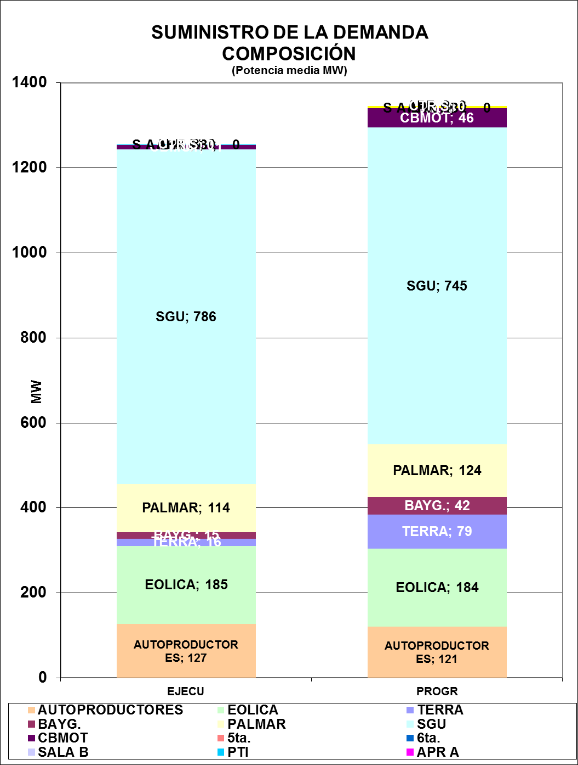
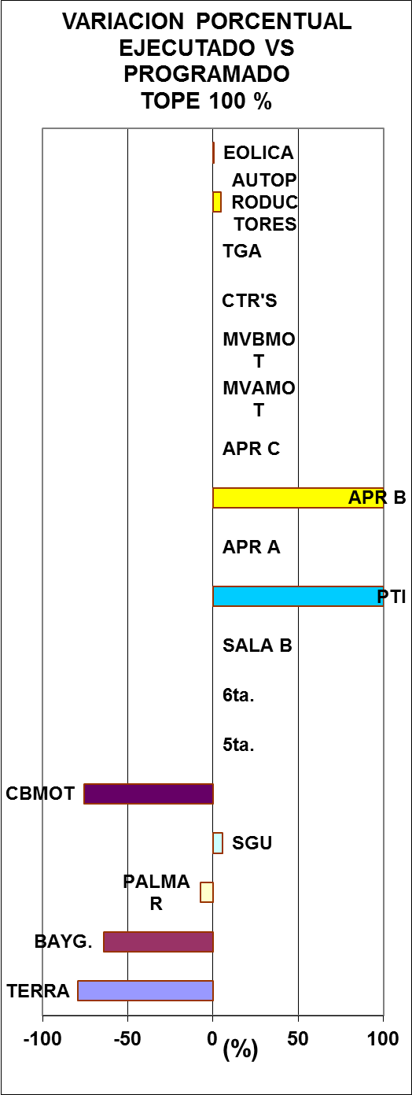
Datos globales semanales (jueves) Comparación previsto-ejecutado suministro de la demanda
APR´´s y PTA por potencia y forzado por trafo MVA
Menos Rio Negro por reprogramación semanal y menos demanda

Slide 10
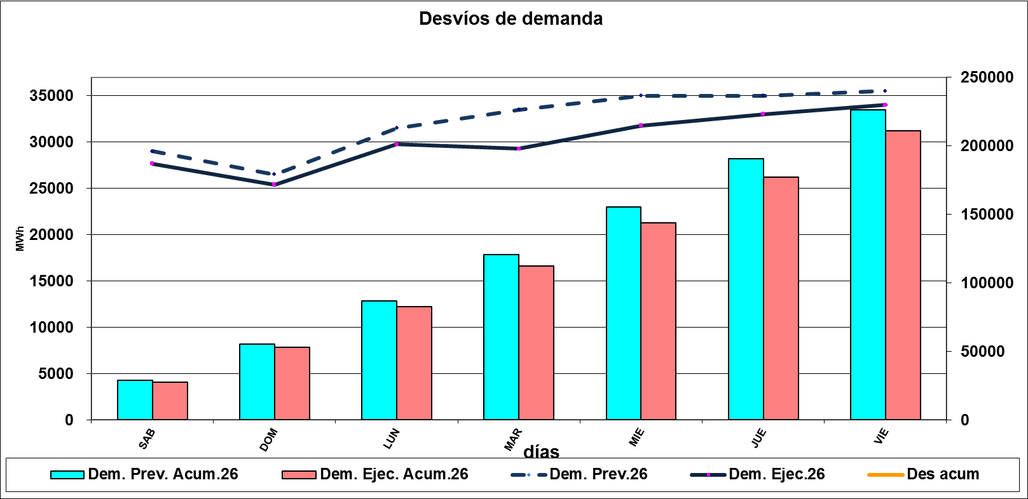
Evolución de la demanda

Slide 11
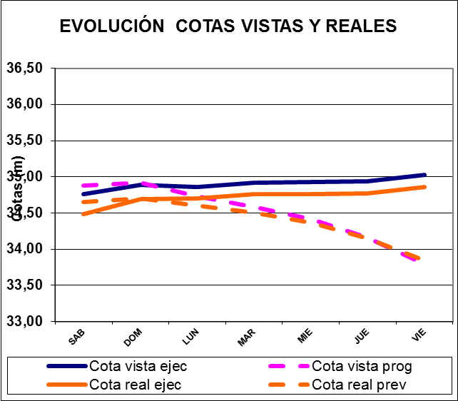
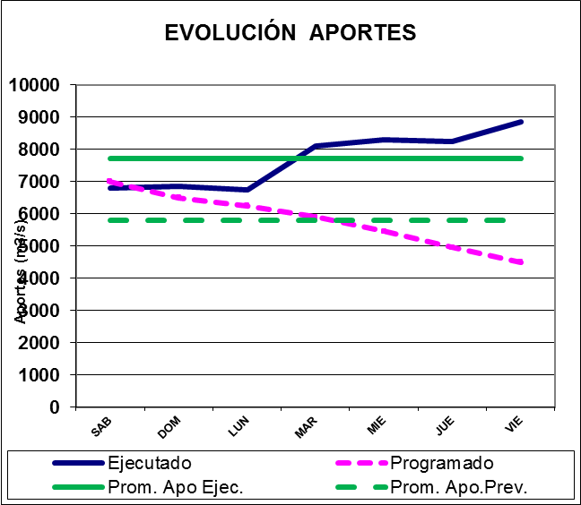
COMPARATIVO DE APORTES DE CENTRALES HIDRAULICAS
SALTO GRANDE

Slide 12
RIO NEGRO

Slide 13
Previsión de generación eólica en base de datos del 26/06/15

Slide 14
Semana próxima
03/07/2015
14
14

Slide 15
Previsión temperaturas (Accuweather, viernes)

Slide 16
Precipitaciones previstas para los próximos días, Fuente INMET (viernes)

Slide 17
Acumulados precipitaciones 7 y 5 días INMET y CPTEC (viernes)

Slide 18
Previsión aportes Salto Grande (Fuente CTM, viernes)

Slide 19
Programación semanal
2015-26
03/07/2015
19
19
Notes:
19

Slide 20
Clase hidrológica, calculada con aportes sin lluvias previstas
Clase hidrológica: 3, luego 4 por 2 semanas y nuevamente 3
Stock stock 4 (75.38 m a 76.56 m) cota inicio semana de 76.3 m
Aplica CAR 99 %

Slide 21
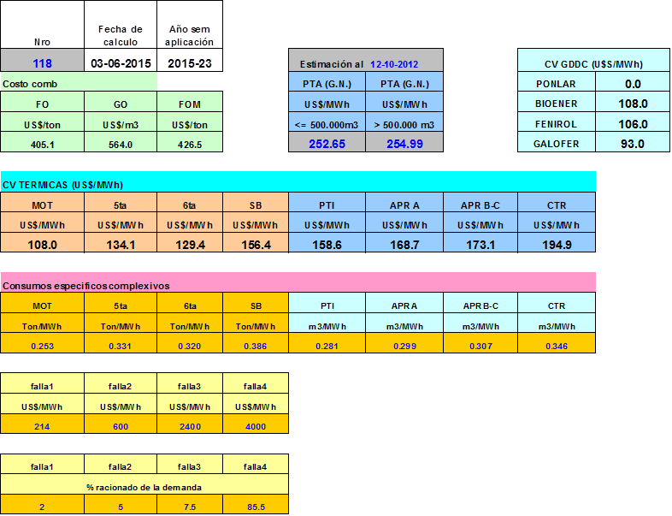
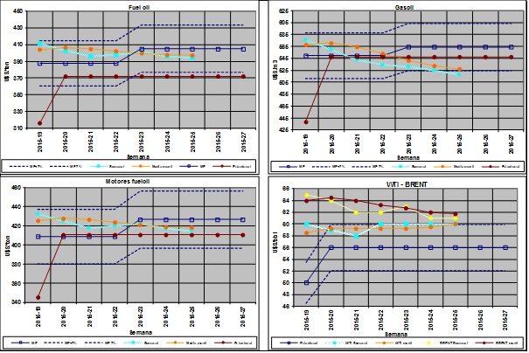
COSTO GENERACIÓN TÉRMICA

Slide 22
PREVISIÓN DE MANTENIMIENTOS

Slide 23
MODELOS

Slide 24
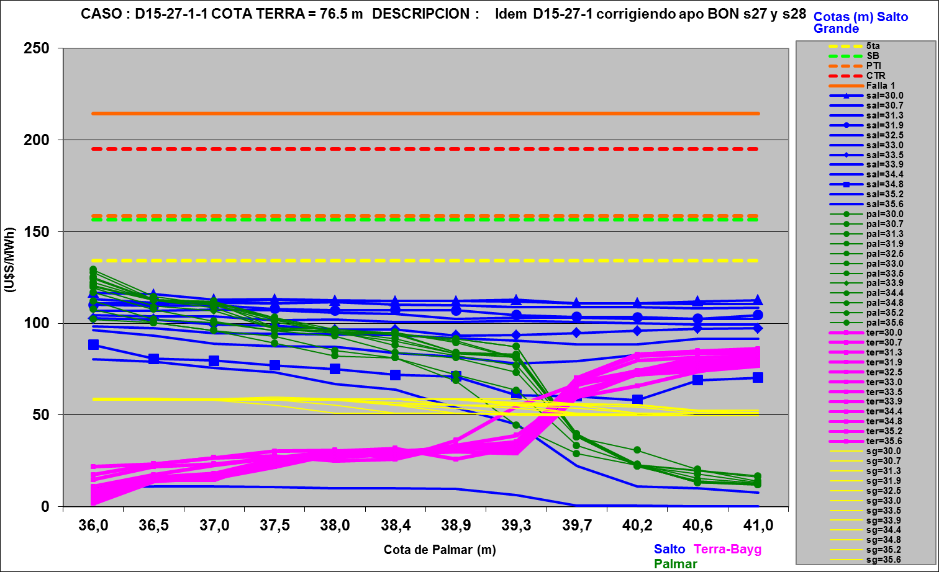
Mediano plazo, estacional 1349

Slide 25
Caso libre pero sin vertido en Baygorria, estacional 1349

Slide 27
SIMSEE

Slide 28
Caso libre Palmar 37,3 m, sin vertido en Terra. Estacional 1349

Slide 30
Ídem caso anterior pero con cota mínima en Palmar de 38.5 m

Slide 32
Ídem caso 3 pero sin térmico

Slide 34
MENSUAL

Slide 35
Programa de generación de la semana 27/15:
03/07/2015
35
35

Slide 36
Programa semanal (jueves)

Slide 37
Programa semanal

Slide 38
Programa semanal

Slide 39
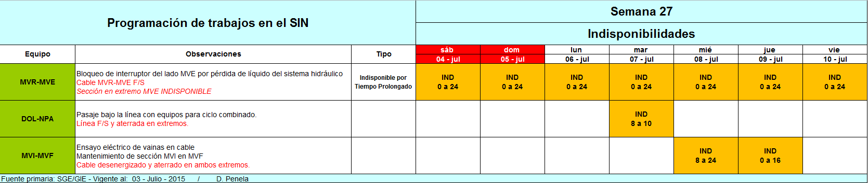
Previsión de principales trabajos en la red

